Slide 1
fosfolipide

Slide 2
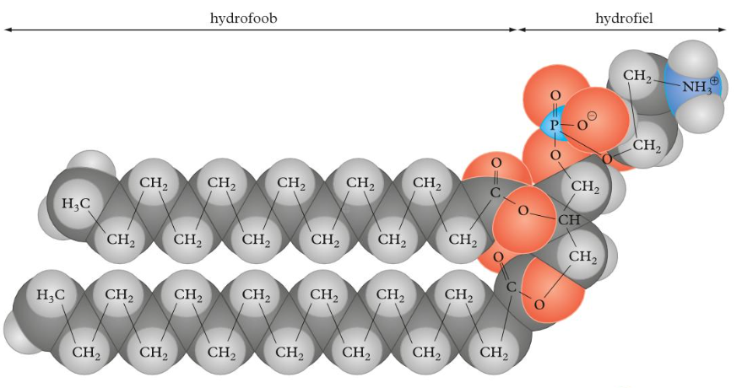
fosfolipide
Tabel 67G3

Slide 3
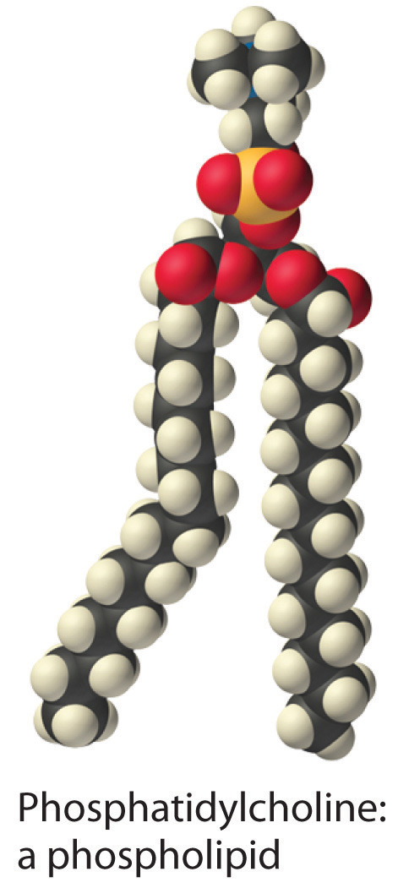
fosfolipide

Slide 4
fosfolipide
+
Hydrofiel
_
Hydrofoob

Slide 5
fosfolipide
+
Hydrofiel
_
Hydrofoob

Slide 6
fosfolipide
+
Hydrofiel
_
Hydrofoob

Slide 7
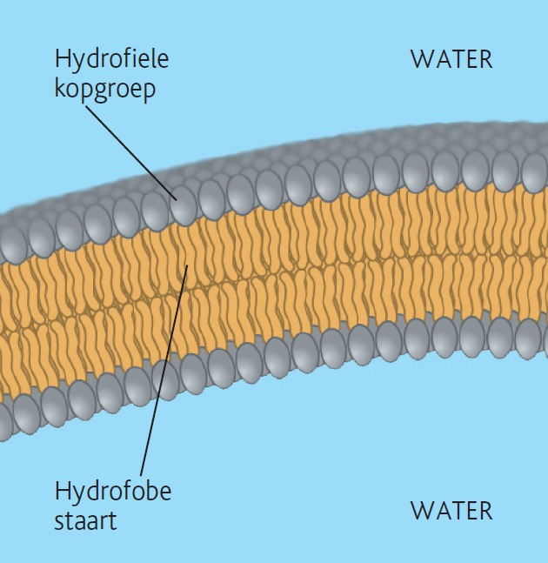
fosfolipide
+
Hydrofiel
_
Hydrofoob
Celmembraan

Slide 8
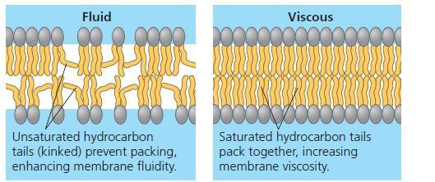
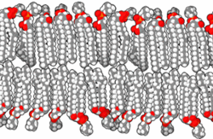

Slide 9
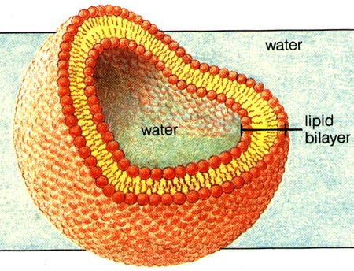

Slide 10
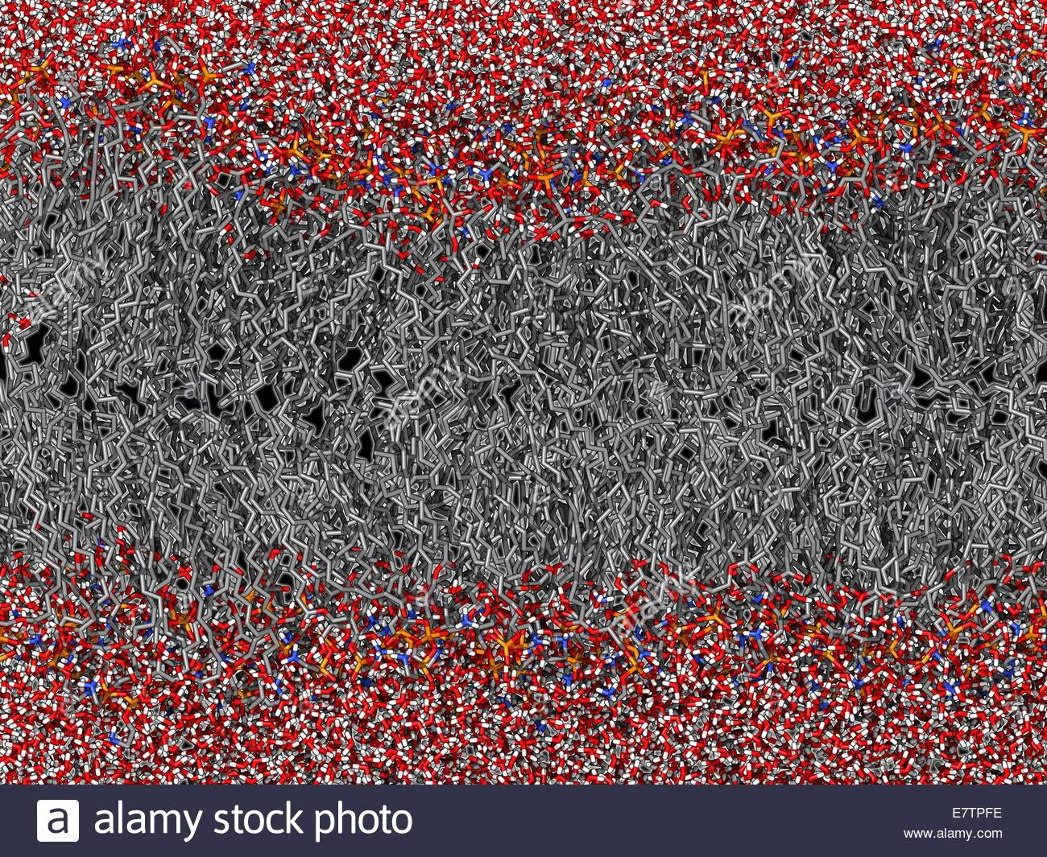

Slide 12
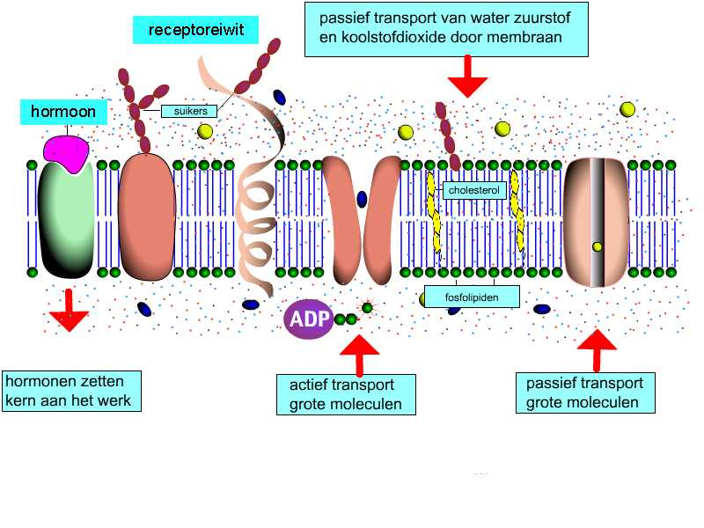

Slide 13
